Slide 1


شراكة الحكومات الشفافة
الخطة الوطنية الخامسة 2021 – 2025
الالتزام الثاني: تعزيز المشاركة المجتمعية في عملية صنع القرار من خلال الوسائل الالكترونية
المحور الثالث: المبادئ العامة للمشاركة الالكترونية وضوابطها

Slide 2

ضمان اتخاذ القرارات على نحو مستجيب للاحتياجات وشامل للجميع وتشاركي وتمثيلي على جميع المستويات
تعزيز بناء مجتمعات سليمة وشاملة من أجل تنمية مستدامة، وإتاحة الوصول إلى العدالة وتوفيرها للجميع، بناء مؤسسات خاضعة للمساءلة وشاملة على جميع المستويات
Notes:
في البداية لا بد من التطرق الى أهداف التنمية المستدامة والتي تعد دعوة عالمية للعمل على إنهاء الفقر وحماية المجتمعات وضمان تمتع جميع الأفراد بالسلام والازدهار بحلول عام 2030. كما وأن أهداف التنمية المستدامة السبعة عشر متكاملة/ أي أن العمل في احد المجالات سيؤثر على النتائج في المجالات الأخرى ، وأن التنمية يجب أن توازن بين الاستدامة الاجتماعية والاقتصادية والبيئية.
ولأان المشاركة الالكترونية أحد ركائز التنمية المستدامة وبعدا رئيسيا للحوكمة فإن حكومة المملكة الاردنية الهاشمية فاننا نسعى إلى تبني عمليات إدماج وإشراك شرائح المجتمع في عمليات صنع القرار وفي تصميم الخدمات الحكومية، وذلك لغايات جعل الخدمات الحكومية تشاركية وشاملة بالاضافة الى تعزيز الثقة في الأداء الحكومي، وإتاحة الإمكانية للاستفادة من المهارات والكفاءات التي يمتلكها أفراد المجتمع لإنتاج الخدمات العامة.

Slide 3





أهداف المشاركة المجتمعية
الاستفادة من المهارات والكفاءات التي يمتلكها أفراد المجتمع لإنتاج الخدمات العامة واعداد التشريعات، وتمكين سُبل الإبداع والابتكارفي تلبية احتياجات المستفيدين
اعداد سياسات تتمتع بالشفافية والشمولية وخاضعة للمساءلة
تعزيز ثقة المواطنين في الحكومة، من خلال اشراكهم في عملية صنع القرار.
تحليل الفرص والتحديات بطريقة شمولية وتلبي احتياجات المستفيدين
مكافحة الاقصاء والتهميش للفئات الأشد فقرا وضعفاً في المجتمع، وتعزيز تمثيل جميع الفئات من النساء وكبار السن والاشخاص ذوي الاحتياجات الخاصة ... للمشاركة في اعداد وتصميم الخدمات لتناسب احتياجاتهم.
يساهم اشراك المواطنين في عملية صنع القرار الى تسهيل عملية تصميم وتنفيذ للخدمات ويدعم الفهم العام للتشريعات المستحدثة
تعزيز قبول القرارات والتشريعات المطبقة من قبل الحكومات لدى المواطنين

Slide 4
بوابة المشاركة الالكترونية
تهدف بوابة المشاركة الالكترونية الى:
توفير بوابة موحدة لكافة الجهات الحكومية للتشاور مع المجتمع المحلي وأصحاب المصلحة حول مختلف التشريعات والمشاريع وطرح الاستبيانات وتجميع الردود وتحليلها.
تشجيع المشاركة الفعالة عبر الإنترنت للمواطنين وأصحاب المصلحة من القطاع الخاص ومنظمات المجتمع المدني في عملية صنع القرار من خلال توفير وصول متقدم إلى المعلومات حول المقترحات القانونية والتنظيمية والمتعلقة بالسياسات والتشريعات ، مما يسمح لهم بتقديم مقترحاتهم وتعليقاتهم وتلقي استجابة عامة في نهاية العملية.
التواصل والاستجابة بشكل استباقي مع أصحاب المصلحة لتمكين المناقشات الشاملة في مراحل مختلفة من عملية صنع القرار
https://marvelapp.com/prototype/27e8cb0g/screen/85611442

Slide 5
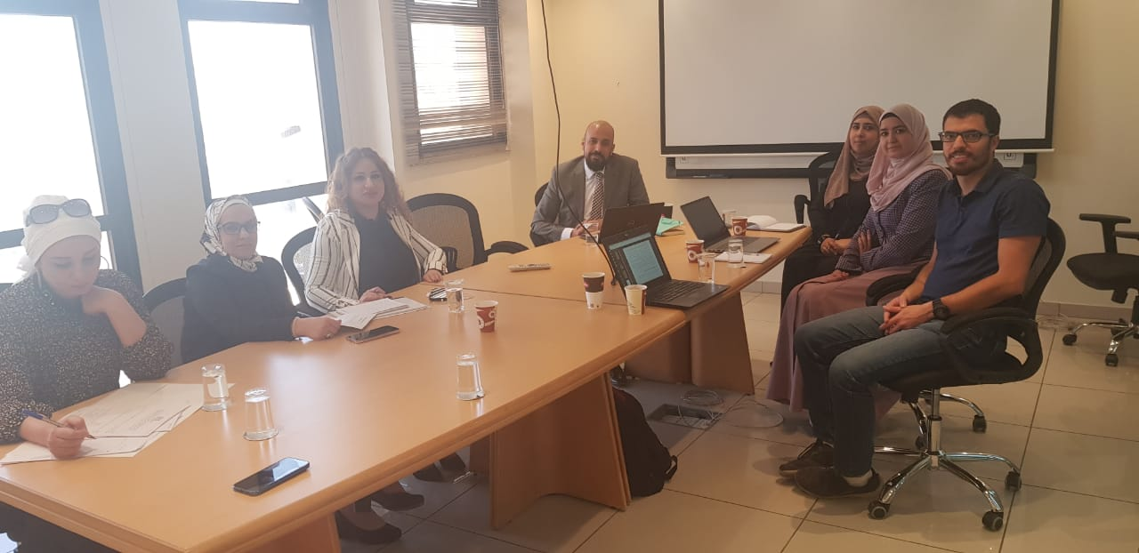
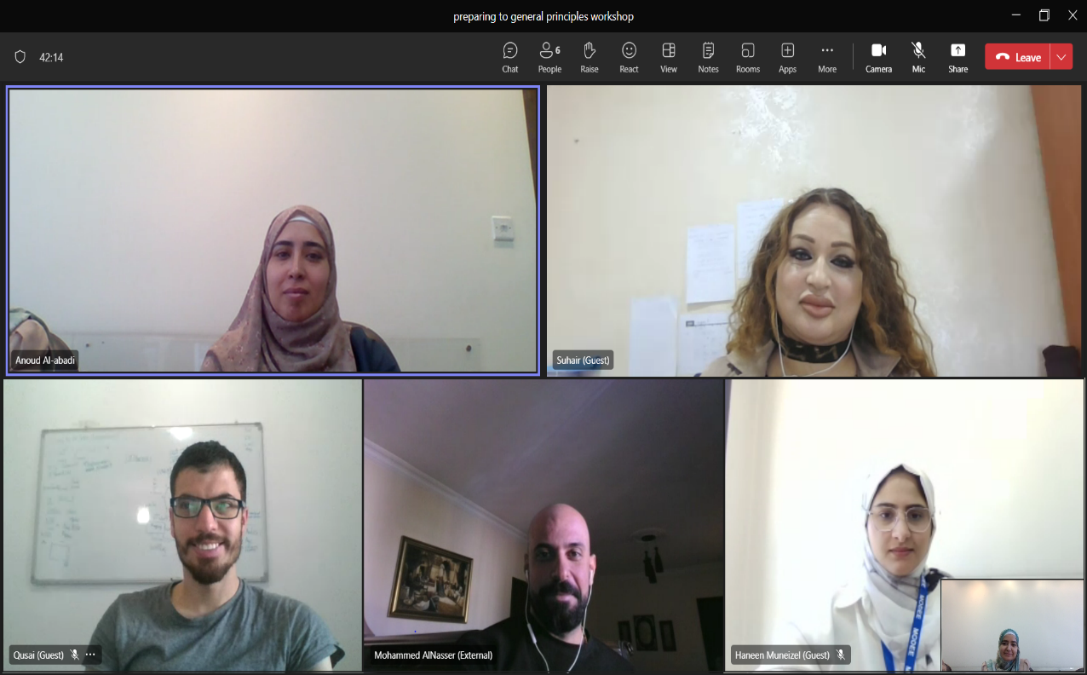
منهجية اعداد مسودة وثيقة المبادئ العامة للمشاركة الالكترونية وضوابطها
تم عقد مجموعة من الاجتماعات الوجاهية وعبر خاصية الاتصال عن بعد مع كل من:
رئاسة الوزراء
ديوان التشريع والرأي
الجمعية الأردنية للمصدر المفتوح
جمعية المركز الدولي للقوانين غير الربحية

Slide 6



المبادئ العامة للمشاركة الالكترونية
الشمولية وعدم التمييز
إتاحة المشاركة للجميع دون تمييز أو تفرقة لغايات إثراء عملية المشاركة.
الشفافية
الإفصاح عن مدخلات ومخرجات ونتائج عملية المشاركة الإلكترونية التي تتم ما بين الحكومة والمشاركين.
الثقة
أساس الوصول الى نتائج فضلى بين الأطراف من خلال الوضوح في الاجراءات المتبعة من قبل الحكومة والأخذ بالآراء البناءة من قبل المشاركين.

Slide 7



المبادئ العامة للمشاركة الالكترونية
احترام الخصوصية وحماية البيانات الشخصية
الامتناع إطلاقاً عن نشر البيانات الشخصية كالأسماء وبيانات الاتصال والعناوين وغيرها.
الملكية الفكرية
احترام مبادئ الملكية الفكرية إذ أن محتوى منصة المشاركة الإلكترونية وما ينبثق عنها عبر وسائل التواصل الاجتماعي أو بأي شكل آخر محمية بموجب القوانين والانظمة المتعلقة بالملكية الفكرية النافذة في المملكة الأردنية الهاشمية.
المصداقية
تعبر المشاركات عن آراء وأفكار المشاركين الشخصية وفي حال الاعتماد على مصادر أخرى يتوجب على المشارك ذكر المصدر.

Slide 8



المبادئ العامة للمشاركة الالكترونية
المسؤولية
التبليغ عن أي مشاركات مخالفة لسياسة الاستخدام و/أو تنتهك خصوصية الافراد و/أو تخالف التشريعات المحلية.
الوضوح والمشاركة الفعالة
أن تكون المشاركة بلغة واضحة ذات علاقة بالمحتوى المطروح للتشاور، ولا تتعارض مع القوانين والقيم الأخلاقية ولا تنتهك الحقوق القانونية والملكية الفكرية للآخرين.
الاحترام وعدم الاساءة
الاحترام المتبادل عن طريق استخدام عبارات بناءة وغير مسيئة للوصول الى أفضل مخرجات ويجب أن تخلو المشاركات من أي مساس بالأفراد أو الاعتداء على أي جهة.

Slide 9


المبادئ العامة للمشاركة الالكترونية
الاختصاص القضائي
يتم التعامل مع أي خلاف ينشأ عن استخدام منصة المشاركة الإلكترونية ومنصات وسائل التواصل الاجتماعي أثناء عمليات التشاور للسلطات القضائية في المملكة الأردنية الهاشمية وبالاستناد الى القوانين والتشريعات الأردنية النافذة.
النزاهة الوطنية
جميع الانشطة المتبعة تراعي معايير النزاهة الوطنية وتنفذ بناء عليها

Slide 10
دور المجتمع المدني في تحقيق مبادئ المشاركة الإلكترونية
تشجع الحكومة منظمات المجتمع المدني المساهمة في تفعيل عملية المشاركة العامة الإلكترونية، إيمانا منها بالدور الذي تلعبه في تمثيل فئات مختلفة من المجتمع المحلي والوصول اليها، وبالاضافة الى المبادئ المذكورة اعلاه يتلخص دور منظمات المجتمع المدني بما يلي:
تعزيز ثقة المجتمع المحلي في عملية المشاركة الإلكترونية ومصداقية إجراءاتها.
المساهمة في وصول أكبر عدد من أصحاب المصلحة إلى عملية المشاركة العامة للتأثير في عملية صنع القرار.
التشاركية بين الجهات الحكومية ومنظمات المجتمع المدني لتفعيل عملية المشاركة الإلكترونية وتوجيه صانعي القرار نحو الاستجابة لاهتمامات المجتمع المحلي.
المساهمة في رفع الوعي بين أفراد المجتمع المحلي والجهات المختلفة في أهمية المشاركة العامة والسبل المتاحة لها.
المساهمة في بناء تواصل فعّال مع فئات المجتمع الاقل حظاً والوصول لإدماج جميع فئات المجتمع بعملية المشاركة العامة.

Slide 11
المبادئ العامة للمشاركة الالكترونية
الشمولية وعدم التمييز
الشفافية
الثقة
المسؤولية
الملكية الفكرية
المصداقية
احترام الخصوصية وحماية البيانات الشخصية
الوضوح والمشاركة الفعالة
الاحترام وعدم الاساءة
الاختصاص القضائي
النزاهة الوطنية

Slide 12
شكراً لاستماعكم

